Slide 1

Что нужно знать о туберкулёзе
ТРОО «Тюменская областная профессиональная сестринская ассоциация»

Slide 2

Туберкулёз
– это инфекционное заболевание.
Возбудителем является микобактерия туберкулёза,
которую называют «палочкой Коха», по имени учёного, открывшего этот возбудитель в 1882 году.

Slide 3
В отличии от других микробов, микобактерия туберкулёза чрезвычайно живуча:
Отлично себя чувствует в земле и в снегу;
Устойчива к воздействию спирта, кислоты и щёлочи.
Погибнуть может под длительным воздействием :
прямых солнечных лучей;
высоких температур;
хлорсодержащих веществ.

Slide 4
Туберкулез … глобальная угроза общественному здравоохранению
По данным ВОЗ заболеваемость туберкулезом в мире за последние годы снизилась,
-в 2010 году туберкулезом заразились 8,8 миллиона человек,
-а в 2009 году их число составило 9,4 миллиона.
Каждую секунду на планете один человек инфицируется туберкулезом.
Ежегодно у более чем 8 млн. человек развивается активный туберкулез легких и примерно 2 млн. человек умирают от этой болезни.
Туберкулез убивает ежегодно больше взрослых людей, чем любая другая инфекция.
4
C1/Intro/S8
Notes:
4

Slide 5
Туберкулез … глобальная угроза общественному здравоохранению
Российская Федерация по-прежнему входит в число
22 стран мира с высоким уровнем туберкулеза.
в 2010 году в России было зарегистрировано 150 тысяч новых больных (106 человек на 100 тысяч населения).
За четыре года до этого, в 2007 году, аналогичный показатель составил 157 тысяч человек (110 случаев на 100 тысяч населения).
5
C1/Intro/S8
Notes:
5

Slide 6
Заболеваемость туберкулёзом за 12 месяцев 2011 г.
 | Всего 2010 г. | фаза распада в т.ч. | Население тыс. чел | Всего 2011 г. | фаза распада в т.ч.
г.Тюмень | 531 | 169 | 607675 | 499 | 137
Юг Тюменской области | 1225 | 411 | 1343043 | 1143 | 327

Slide 7
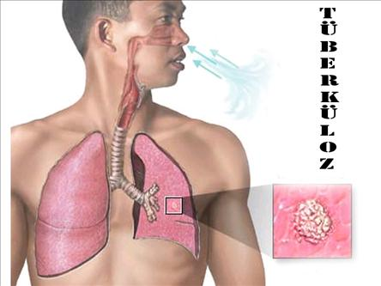
Как распространяется туберкулёз?
Микобактерии туберкулёза переносятся по воздуху мельчайшими невидимыми капельками мокроты, которую выделяет больной человек:
при кашле;
чихании;
разговоре.
Воздушно – капельный путь
При вдыхании заражённого воздуха микобактерии попадают в организм здорового человека.

Slide 8
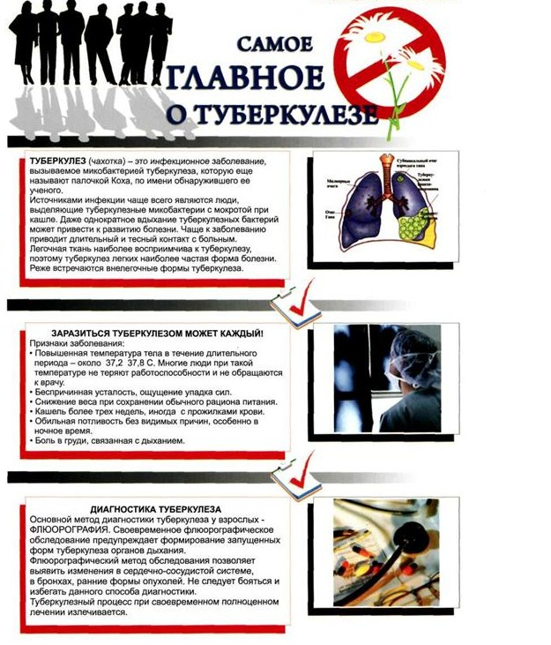
Обычно при однократном попадании возбудителя в организм иммунная система справляется с инфекцией, и Вы остаётесь здоровым.
При постоянном контакте с человеком, который выделяет микобактерии, риск заразиться туберкулёзом значительно возрастает.
Чаще всего туберкулёз поражает лёгкие.
Наибольшему риску заболеть туберкулёзом подвержены люди с ослабленной иммунной системой.

Slide 9
Известны случаи передачи инфекции через предметы бытовой обстановки и обихода обсеменённые микобактериями - контактный путь.
Возможно заражение туберкулёзом при употреблении некипячёного молока от больных животных – пищевой путь заражения.

Slide 10
Основными факторами риска развития болезни являются:
Неблагоприятные социальные и экологические условия жизни;
Недостаточное, неполноценное питание;
Алкоголизм, курение, наркомания;
Длительное применение гормональных препаратов;
Стрессы;
Наличие сопутствующих заболеваний;
ВИЧ – инфекция.

Slide 11
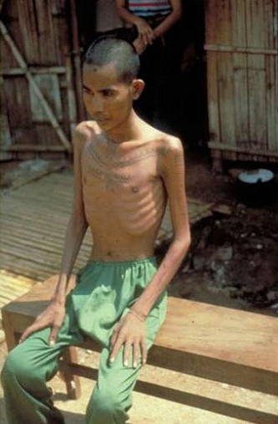
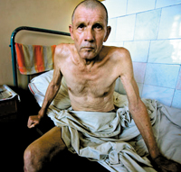
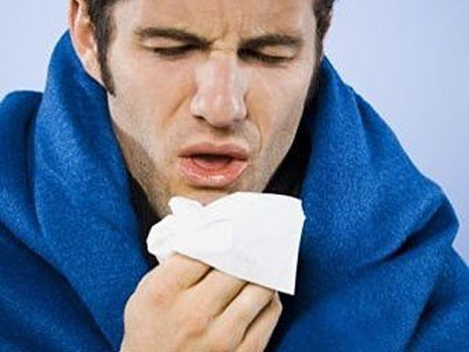
Основные симптомы и признаки туберкулёза:
Общая слабость,
недомогание,
физическая утомляемость,
похудение;

Slide 12
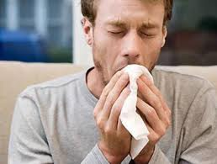
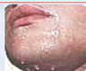
Основные симптомы и признаки туберкулёза:
- Длительный кашель (более трёх недель);
- Потливость по ночам (ближе к утру);
- Периодическое повышение температуры тела;

Slide 13
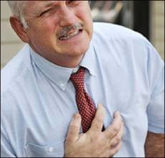
Основные симптомы и признаки туберкулёза:
Боли в грудной клетке;
Одышка;
Кровохарканье.

Slide 14
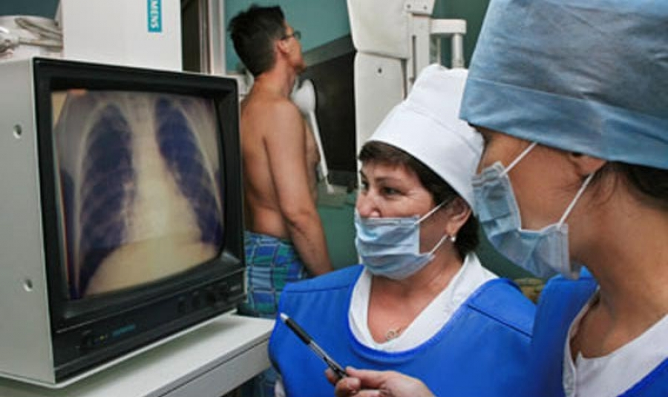
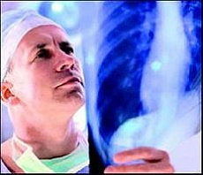
Методы выявления туберкулеза
Единственным методом, позволяющим своевременно выявить туберкулёз органов дыхания у взрослых и подростков, является флюорография.

Slide 15
Каждый из нас в интересах собственного здоровья ежегодно должен проходить флюорографическое обследование.
Всё население старше 15 лет должно проходить флюорографию
1 раз в год.

Slide 16
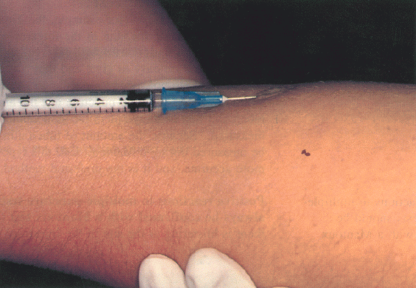
Методом раннего выявления туберкулёза у детей является ежегодно проводимая туберкулинодиагностика (проба Манту).

Slide 17

Как уберечься от болезни?
Рациональное питание, богатое полноценными белками;

Slide 18
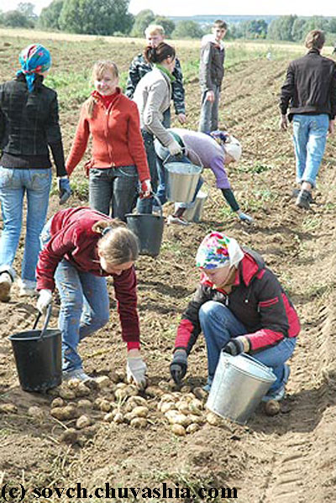

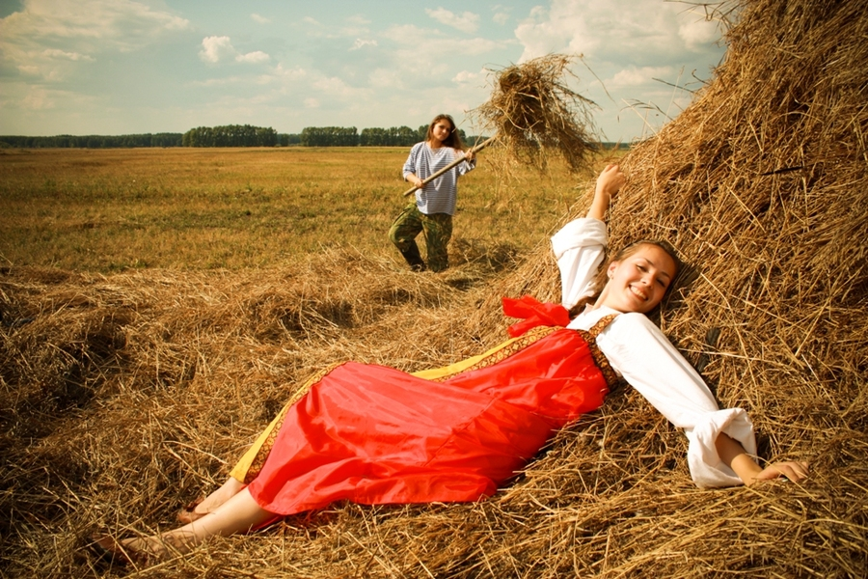
Правильное чередование труда и отдыха;

Slide 19

Сон не менее 8 часов в сутки;

Slide 20

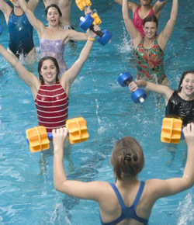
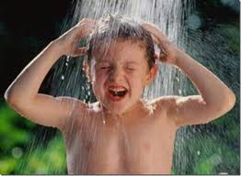
Проветривание
помещений;
        Закаливание
        организма;

Slide 21
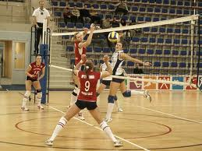
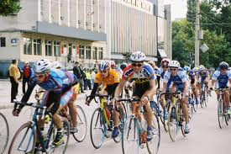

Физическая активность;

Slide 22
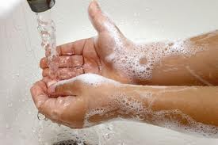
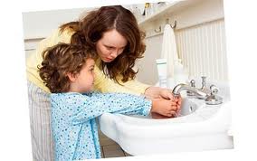
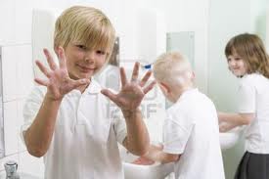
Соблюдение правил личной гигиены.
Помогут Вам уберечься от туберкулёза!

